Slide 1
Конкурс ребусов и шарад «Занимательная биология»

Slide 2
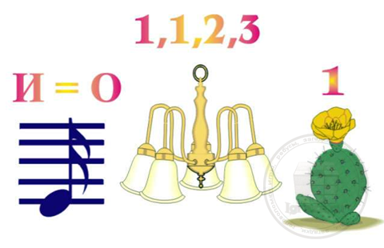
моллюск

Slide 3
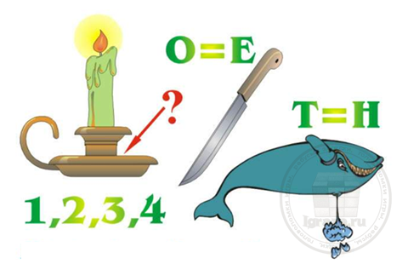
Подснежник

Slide 4
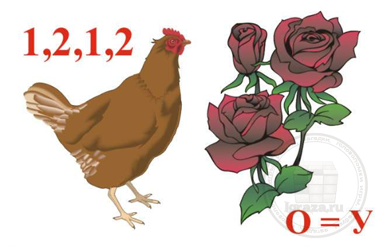
Кукуруза

Slide 5
Организм

Slide 6
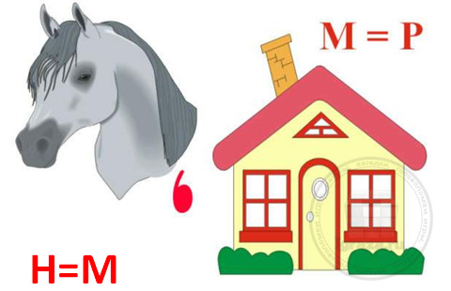
Помидор

Slide 7
Помидор

Slide 8
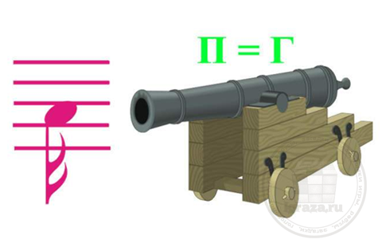
Лягушка

Slide 9
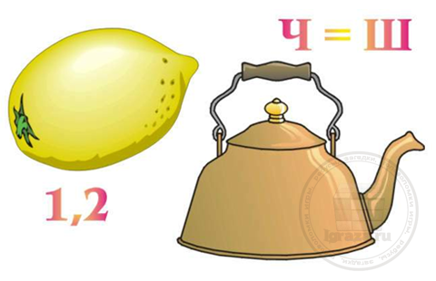
Лишайник

Slide 10
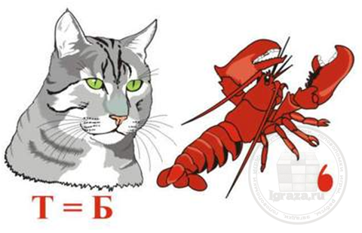
Кобра

Slide 11
Аист

Slide 12
Крот

Slide 13
Кабан

Slide 14
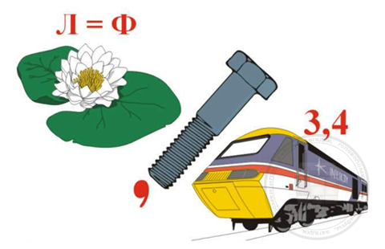
Фотосинтез

Slide 15
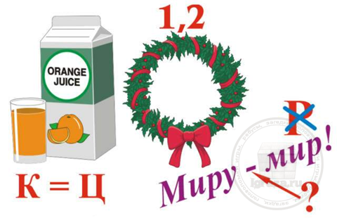
Соцветие

Slide 16
Хомяк

Slide 17
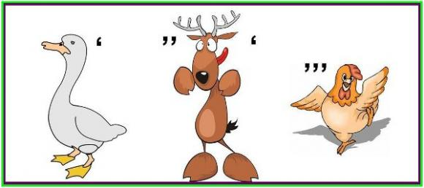
Гусеница

Slide 18
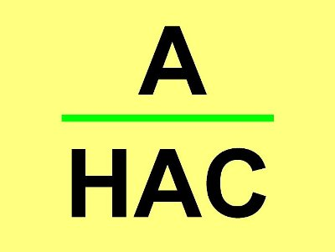
Ананас

Slide 19
Ворона

Slide 20
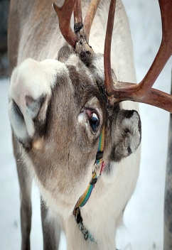
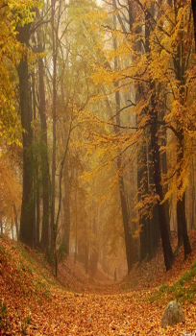
Биологические шарады
С «Л» - на севере живёт, быстро нарты он везёт. С «С» - бывает после лета, время года, дети, это.

Slide 21
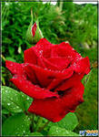
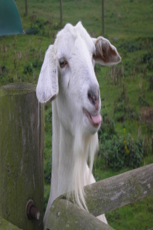
Биологические шарады
С буквой «Р» в саду расцветает,
Тех кто не ест, с буквой «К» забодает

Slide 22
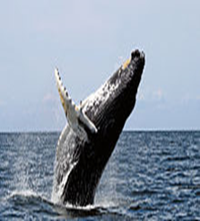
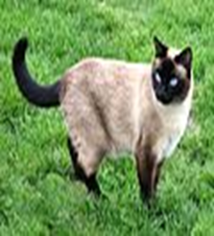
Биологические шарады
С буквой «И» - фонтан пускает,
Сливки с буквой «О» лакает.

Slide 23
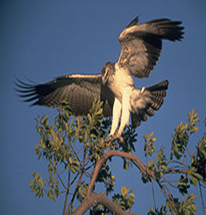
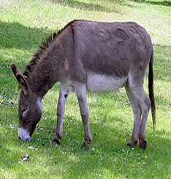
Биологические шарады
С буквой «Р» - он в облаках парит,
С буквой «С» - упрямством знаменит.

Slide 24
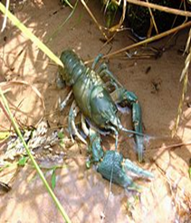
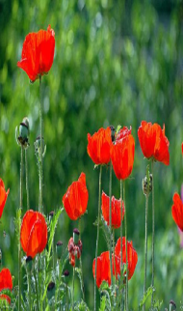
Биологические шарады
С буквой «Р» - я задом пячусь,
С буквой «М» - я в булке прячусь.

Slide 25
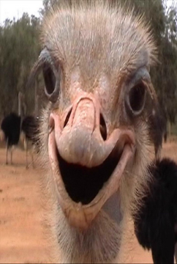
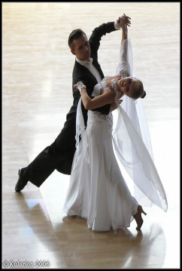
Биологические шарады
С первой «С» - огромная я птица, что летать не может научиться.
С первой «Ш» - меня должны все знать:
Вальсов много ведь сумел я написать.

Slide 26
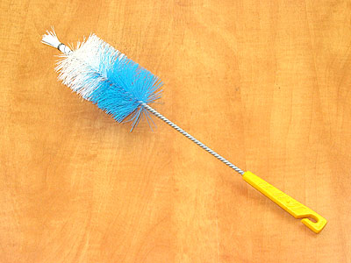
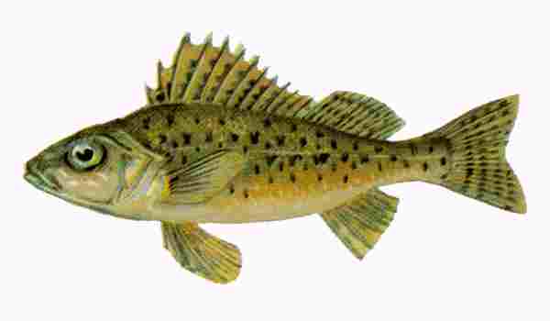
Биологические шарады
Первый в бутылку легко залезает, тщательно стенки её отмывает.
А за вторым на рыбалку идём, клюнет когда на крючок он, мы ждём.

Slide 27
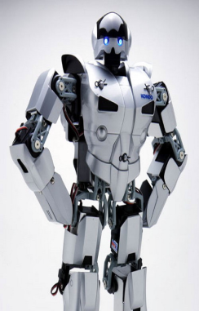
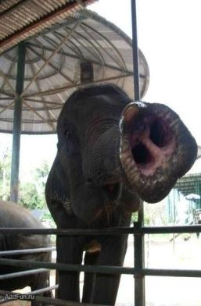
Биологические шарады
С буквой «Р» - помощник-автомат, труд любой он облегчить вам рад.
С буквой «Х» - его имеет слон, знаменит длиной своею он.

Slide 28
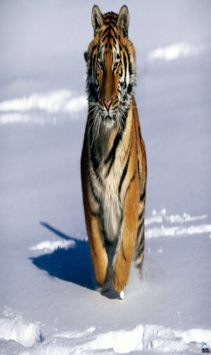
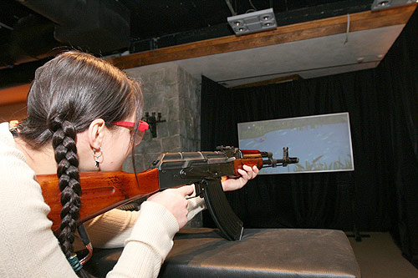
Биологические шарады
C «Г» - я хищник полосатый, вашим кошкам брат, ребята.
А без «Г» - я учрежденье, всё в мишенях помещенье.

